Slide 1
Разработка и обучение моделей машинного обучения для прогнозирования вероятности дефолта клиентов
Щекина Татьяна Сергеевна

Slide 2

Цель и задачи исследования
Цель исследования — построить модель прогнозирования вероятности дефолта заемщика по кредитам, изучить подходы к моделированию и обработке данных
Данные предоставлены банком Home Credit для соревнования на платформе Kaggle и представляют собой обезличенную информацию о заявках и заявителях, их кредитной истории, платежах по ранее выданным в том же банке кредитах и кредитных картах
<number>

Slide 3
Цель и задачи исследования
Для достижения целей данной работы, необходимо решить следующие задачи:
Изучить теоретические основы и методы предобработки данных и обучения моделей
Выполнить разведочный анализ данных
Провести предобработку данных
Провести отбор наиболее информативных переменных - предикторов
Обучить несколько моделей классификации для прогноза дефолта клиентов, оценить и сравнить их точность на тренировочном и тестовом датасетах
Провести процедуру подбора гиперпараметров для улучшения качества
Создать репозиторий в GitHub и разместить там код и результаты исследования. Оформить файл README
Сохранить обученную модель для использования в приложении
<number>

Slide 4
Разведочный анализ данных
Целевая переменная — бинарная, принимает значение 1 в случае, если клиент допускал просрочки по кредиту и 0 в противном случае.
Выборка несбалансированная: доля просроченных наблюдений в датасете составляет 8%
Датасет состоит из 9 файлов, в исследовании будут использованы 3 из них:
application – информация о заявителе и заявке, 307 тысяч заявок и 120 признаков, из них 16 категориальных и 37 бинарных. 23% полей пустые.
bureau – информация из бюро кредитных историй о кредитах: 1.7 млн записей и 15 признаков
previous_application – информация по кредитным заявкам в том же банке
Признаки из первой таблицы могут быть расширены агрегированными признаками из двух других таблиц, соединение происходит по ключу
Ожидаемо, что не все заемщики имеют кредитную историю. Следовательно, в результирующей выборке отсутствующих признаков значительное количество (25%)
4

Slide 5
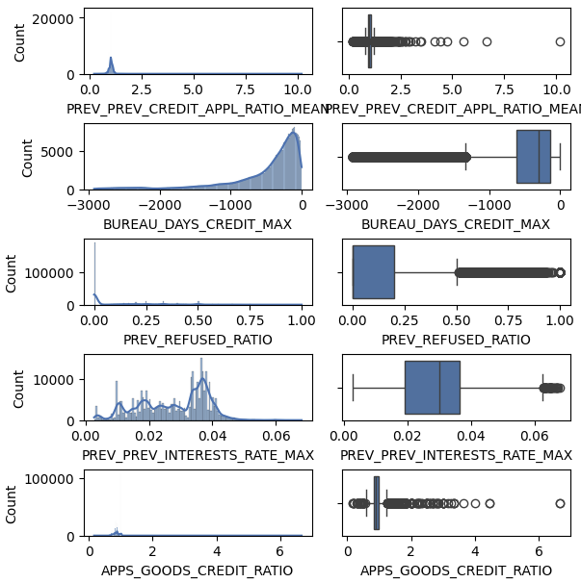
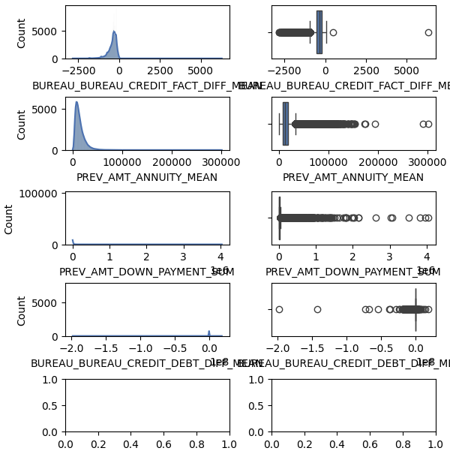
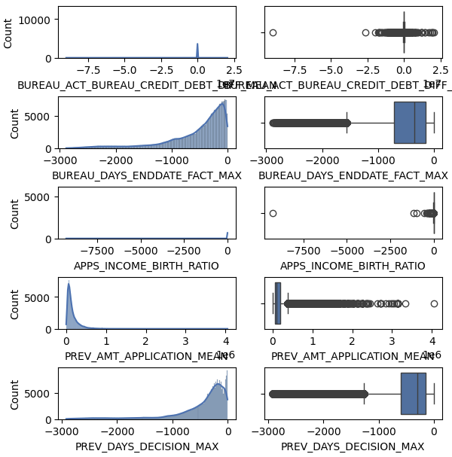
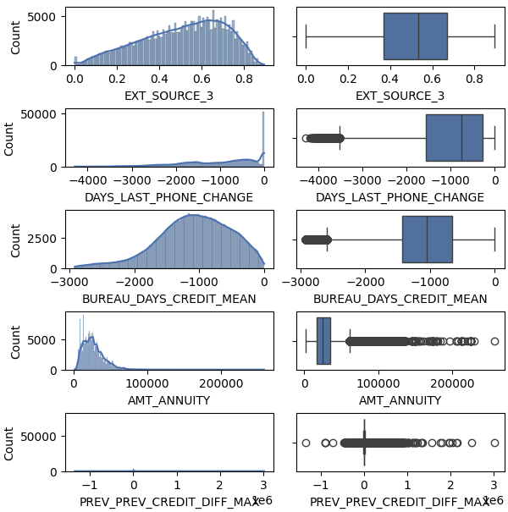
Разведочный анализ данных.
Распределение признаков
Большинство непрерывных имеют смещенное влево или вправо распределение
Для таких данных имеет смысл использовать метод межквартильного расстояния для определения выбросов вместо метода 3-сигм
4

Slide 6
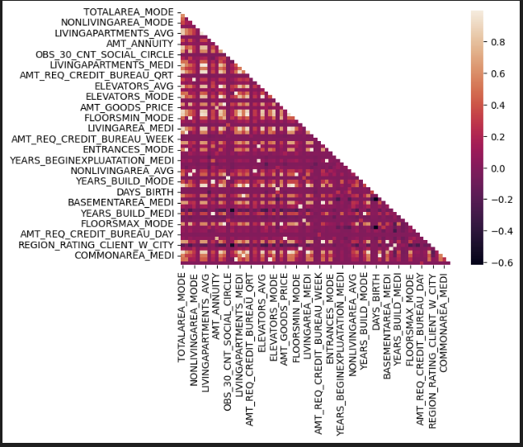
Разведочный анализ данных.
Корреляции
Тепловая карта корреляций показывает наличие сильно попарно-коррелированных признаков
Корреляции с целевой переменной TARGET не превосходят 0.22
Незначительную линейную зависимость имеют 5 переменных
Feature | Correlation (Pearson)
APPS_EXT_SOURCE_MEAN | 0.22
EXT_SOURCE_3 | 0.18
EXT_SOURCE_2 | 0.16
EXT_SOURCE_1 | 0.16
BUREAU_DAYS_CREDIT_MEAN | 0.09
DAYS_BIRTH | 0.08
PREV_REFUSED_RATIO | 0.08
<number>

Slide 7
Предобработка данных
Анализ бинарных признаков, приведение их к целочисленному типу «1» / «0» там, где это необходимо
Анализ категориальных признаков. Группировка категориальных признаков с большим количеством категорий (количество типов занятости сокращено с 12 до 3, типов организации — с 58 до 11)
Добавление новых числовых признаков на основании агрегации информации о предыдущей кредитной истории (такие как коэффициенты кредитной нагрузки, доход в расчете на одного члена семьи и др.)
Дополнительные агрегированные показатели:
Отношение кредита к залогу (LTV)
Отношение долга к доходу (DTI)
Количество ранее выданных кредитов клиента
Количество типов ранее выданных кредитов (POS/потребительный и т. д.)
Среднее количество кредитов каждого типа
Доля активных кредитов от общего числа
Доля пролонгированных кредитов
Отношение просроченных платежей к общему долгу на момент заявки
Доля кредитов, у которых дата погашения в прошлом
Отношение одобренной суммы кредита к выбранной сумме кредита
... другие
Итого 120 оригинальный признаков и еще 20 дополнительных
7

Slide 8
Предобработка данных: продолжение
4) Первичная обработка отсутствующих значений: признаки с большим количеством отсутствующих значений (более 25%) исключены из фичей
5) Анализ аномалий и выбросов: построены графики распределения, на основании визуального анализа принято решение, что большинство переменных имеет значительный процент выбросов.
6) Заполнение пропусков (imputation):
Проверяем что нет “бесконечности” среди признаков типа float, там где есть - исправляем их на NaN
Для категориальных и бинарных признаков отсутствующие значения заполняем наиболее распространенным значением (strategy=’mean’)
Для числовых признаков отсутствующие значения заполняем средним значением (strategy='most_frequent')
Для заполнения использован модуль SimpleImputer библиотеки sklearn
5) Нормализация и стандартизация: применяем One-Hot encoding для категориальных переменных и стандартизацию для числовых переменных
8

Slide 9


Метрики качества классификаторов
Метрика | Описание | Применение
accuracy (правильность) | Доля верно классифицированных наблюдений | Для балансированных датасетов
precision (точность) | Доля истинноположительных прогнозов среди всех положительных прогнозов | Минимизирует ложно-положительные исходы (снижение риска отказать хорошим заемщикам)
recall (полнота) | Отношение истинноположительных прогнозов ко всем фактически положительным наблюдениям | Минимизирует ложно-отрицательные исходы (снижение риска дефолта)
f-score | Гармоническое среднее между полнотой и точностью | Баланс между полнотой и точностью (f2 – в пользу полноты, f0.5 – в пользу точности)
auc | Площадь под кривой ROC | Для балансированных датасетов
pr auc | Площадь под кривой precision-recall | Для несбалансированных датасетов
В качестве базовой модели для задачи классификации будем использовать две:
Классификатор большинства (предсказывает самый частый класс – 0)
Случайный классификатор (присваивает классы случайным образом, на основании распределения обучающей выборки)
8

Slide 10
Обучение моделей
Обучены классификаторы
Логистическая регрессия
Дерево решений
Градиентный бустинг LightGBM
Адаптивный бустинг AdaBoost
Экстремальный градиентный бустинг XGBoost
Полносвязная нейронная сеть (перцептрон)
<number>

Slide 11






Обучение моделей
LightGBM
1) полный датасет (303 признака, несбалансированный)
Базовые классификаторы
2) подбор оптимального порога для максимизации f1-score:
Снижение размерности с 303 до 50 значимых признаков оказывает несущественное влияние на метрики качества
3) обучение на сбалансированном наборе (RandomUnderSampler)
11

Slide 12
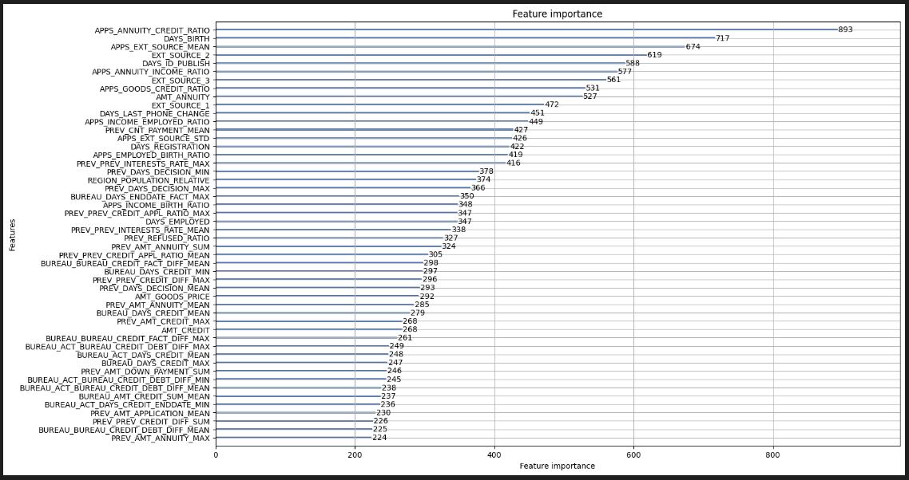
Отбор признаков-предикторов
Сокращение набора признаков не влияет на качество модели
Ранжирование выполнено на основании feature_importances_
<number>

Slide 13

Поиск оптимальных гиперпараметров
Порядок поиска оптимальных параметров для дерева решений
Поиск гиперпараметров выполнен методом GridSearchCV с перекрестной проверкой с количеством блоков 10
Список оптимизируемых параметров:
Глубина дерева ( [3, 5, 10, None] )
Функция измерения качества разбиения (gini / entropy)
Гиперпараметры оптимальной модели - {'criterion': 'entropy', 'max_depth': 5}
Подставляем оптимальные гиперпараметры в модель дерева решений, обучаемой на всей выборке
Оцениваем точность на тестовом наборе
<number>

Slide 14
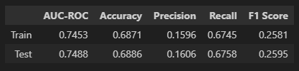



Обучение моделей
Логистическая регрессия с l1-регуляризацией
Логистическая регрессия без регуляризации
AdaBoost
XGBoost
Выводы
Ребалансировка датасета дает выраженный положительный эффект на предсказательную способность всех рассмотренных классификаторов
Наилучшие метрики показала модель LightGBM
<number>

Slide 15
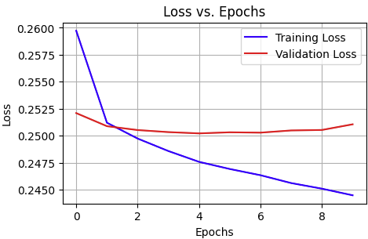
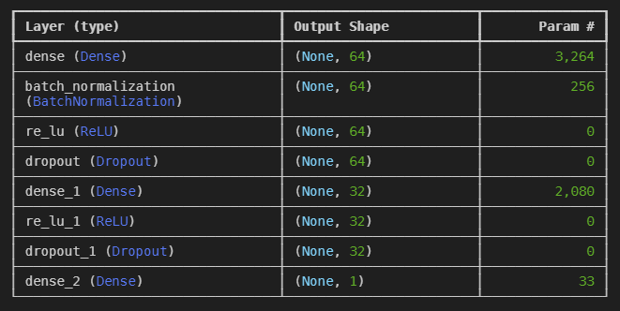
Полносвязная NN
Использован фреймворк Tensorflow + Keras
На вход подается стандартизованный и сбалансированный датасет
Слои BatchNorm и DropOut защищают от переобучения модели
Используем метод EarlyStopping, который мониторит метрику val_loss и если метрика перестает улучшаться в течении 10 эпох, автоматически прекращает обучение нейросети
<number>

Slide 16
Заключение
Все обученные классификаторы показывают значительно лучшие результаты, чем базовая модель (+0.227). Все ансамблевые модели работают лучше, чем одно дерево (буст +0.04)
Не удалось обучить нейронную сеть, которая бы показывала результат, сопоставимый с классическими классификаторами
Признаки отранжированы по значимости
Дальнейшие шаги по улучшению качества моделей могли бы включать:
Более тонкую настройку стандартизации непрерывных переменных
Снижение размерности, сокращение признаков в выборке, например методом главных компонент (PCA)
Дальнейший подбор гиперпараметров (невозможен в текущем исследовании из-за большого количества признаков)
Обучение деревьев на случайных подвыборках (bagging и выбор признаков)
Возможна в дальнейшем разработка приложения для использования обученной модели
Ссылка на репозиторий GitHub: https://github.com/Spring-31/HC_default_risk
16

Slide 17
Спасибо за внимание!
16

